Slide 1
Referat von Kempter Meile AG, Engineering Leitsysteme

Slide 2
BLACKOUT wenn nichts mehr geht
Referat von Kempter Meile AG, Engineering Leitsysteme

Slide 3
Agenda
Kempter Meile AG in 20 Sekunden
Abgrenzung des Referatinhaltes
Aufbau eines Steuerungs- und Leitsystems
Blackout-Szenarien und ihre Auswirkungen auf den Betrieb
Risikoanalyse
Konkrete Empfehlungen für Massnahmen
Fazit

Slide 4
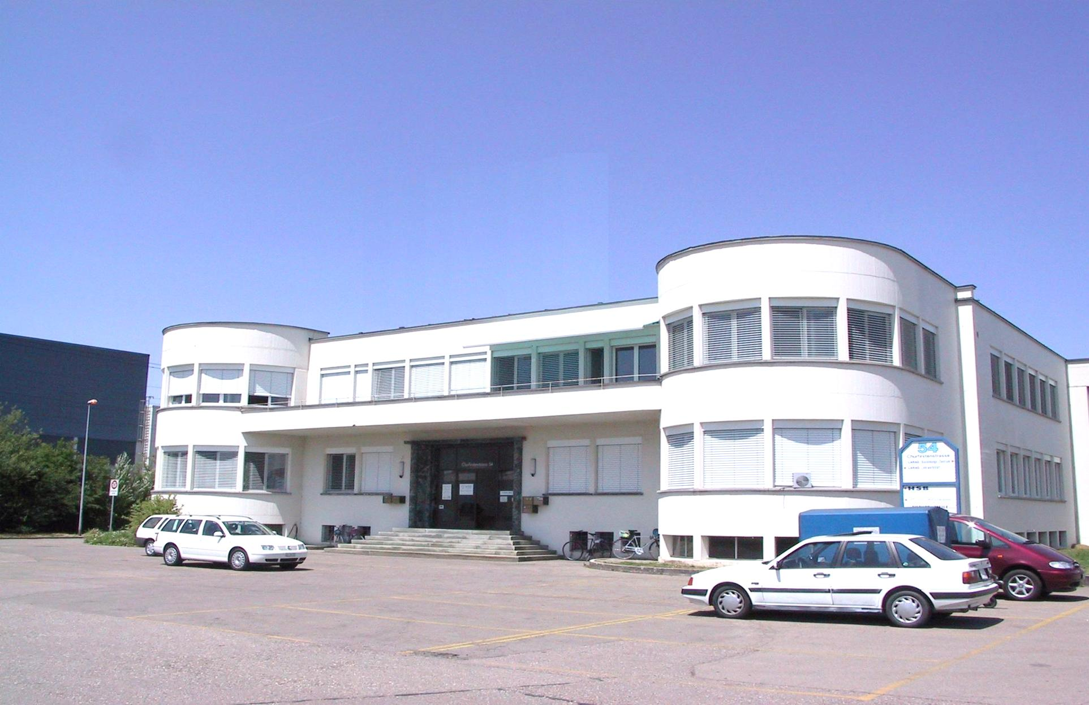
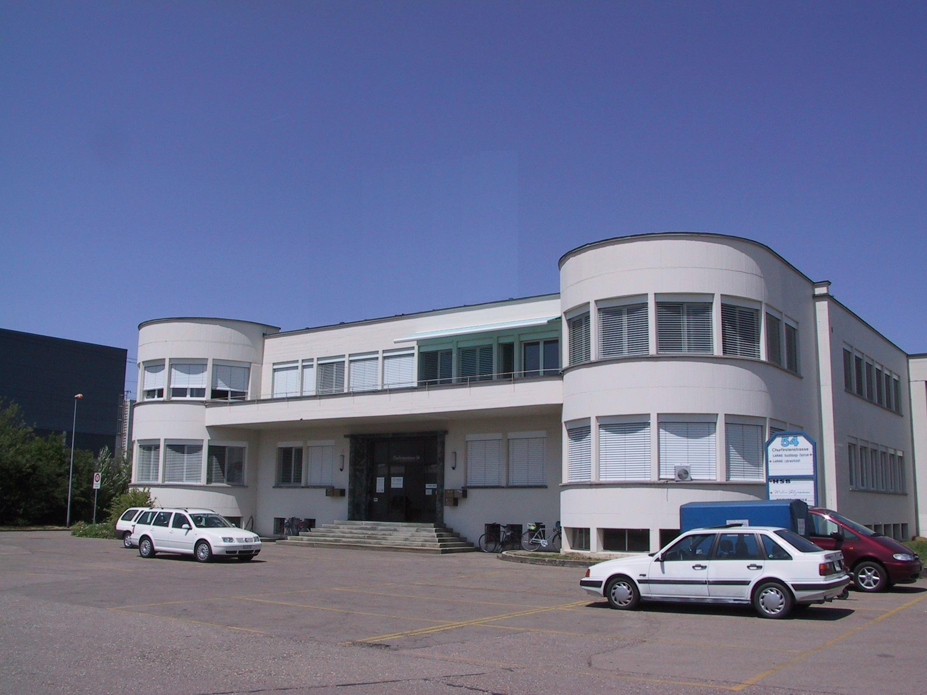
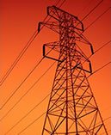
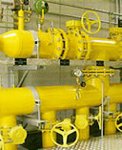
Kempter Meile AG Engineering Leitsysteme stellt sich kurz vor:
Unabhängiges und neutrales Ingenieurbüro
Beratung für Beschaffung und Realisierung von Steuerungen und Leitsystemen
Zweitmeinungen, Submissionen, Projektleitungen, ...
Seit 1984
> 70 Leitsystem-Projekte
13 Mitarbeiterinnen und Mitarbeiter

Slide 5
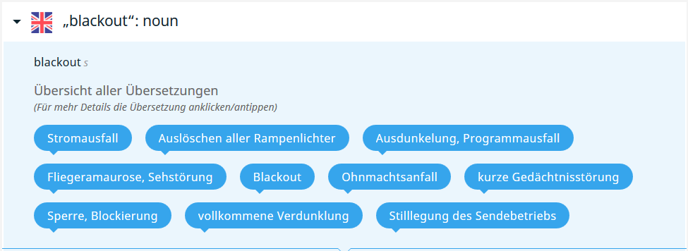
Abgrenzung des Referatinhaltes
Blackout = plötzliches Versagen eines Zustandes
Referat nimmt Bezug auf die Steuerung und das Leitsystem
Quelle: https://de.langenscheidt.com/englisch-deutsch/blackout

Slide 6
Hierarchischer Aufbau eines Steuerungs- und Leitsystems
Leitebene
Informatik, Alarmierung
Einzelsteuerungsebene
Schützen, Sanftanlasser, FU, Überlastschutz, Revisionsschalter
Prozessebene
Aktoren / Senoren
Bauwerksebene
Reservoirbewirt-schaftung
Maschinensteuerungsebene
Trockenlaufschutz, Klappen, Verwurfsteuerung, Wasserauf-bereitung, Handbedienelemente
zunehmende Prozessnähe
abnehmender Automatisierungsgrad
Prozess Schaltschrank im Bauwerk Zentrale

Slide 7
Szenario 1 «Lokaler Stromausfall»
Quelle: Zürichsee-Zeitung vom 11.12.2017

Slide 8
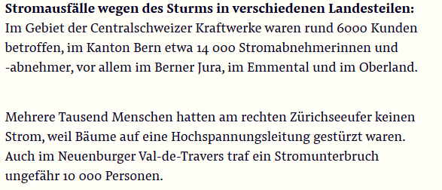
Szenario 1 «Lokaler Stromausfall»
Quelle: NZZ-Online vom 04.01.2018 berichtet über Sturm „Burglind“

Slide 9
Szenario 2 «Mehrtägiger und flächendeckender Stromausfall»
Quelle: Tagesanzeiger vom 06.04.2016

Slide 10
Auswirkungen bei Stromausfall
Alarm
Welche Bauwerke sind betroffen?
Wie lange dauert der Stromausfall?
Periodische Kontrolle der Wasserstände
anfänglich am Leitsystem
nach 1-2 Stunden vor Ort in den Reservoirs
Installation mobiler Notstromaggregate
Reservoirbewirtschaftung im Handbetrieb
Verschiebung der mobilen Notstromaggregate
Treibstoff organisieren
Information von Kunden und Behörden
Mobilfunknetz bricht zusammen

Slide 11
Szenario 3 «Hardwaredefekt»
Kostenoptimierte Praxis
Sämtliche Funktionalitäten eines Bauwerkes sind in derselben Steuerung (SPS) realisiert.
Die Maschinensteuerungsebene wird auf der Bauwerksebene gelöst.
Quelle: Wiler Zeitung vom 11.02.2017

Slide 12
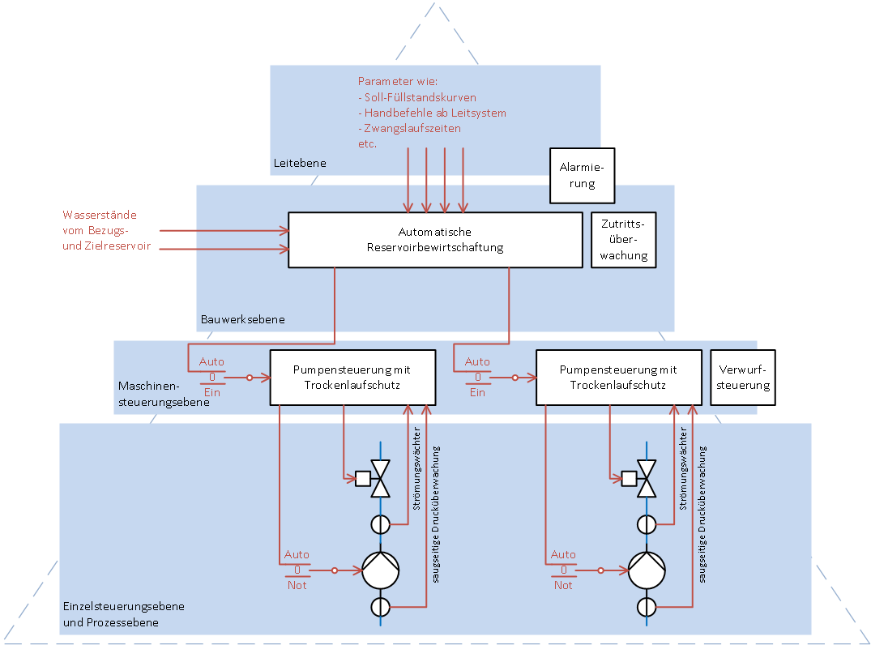

Slide 13
Auswirkungen eines Hardwaredefekts
Stark abhängig davon, wie viele Funktion mit einer Hardware gelöst wurden
Wie kann die Versorgung gewährleistet werden?
Reservoirbewirtschaftung im Handbetrieb
Ursachenermittlung und Schadensbehebung veranlassen
Würde Ihre Maschinensteuerungsebene noch funktionieren?
Die Folgen der Kosteneinsparungen bei der Beschaffung zeigen sich erst im Notfall.

Slide 14
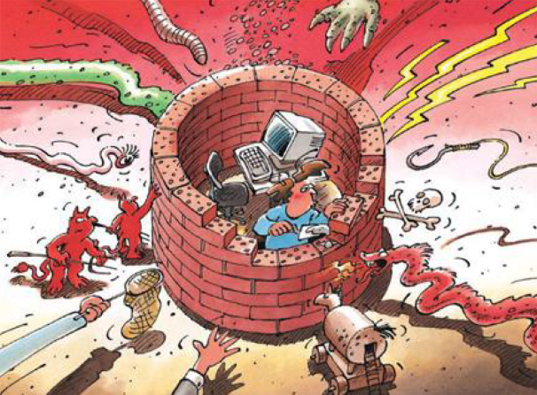
Szenario 4 «Breit gestreute Schadsoftware»
WannaCry Mai 2017
Petya Juni 2017
Quelle: www.melani.admin.ch

Slide 15
Auswirkungen von Schadsoftware
Verschlüsselte oder gelöschte Rechner
Lösegeldforderungen für die Entschlüsselung
Keine Lösegeldzahlungen leisten, die bringen nichts!
Ausfall der Leitebene
Die Steuerungsfunktionen sind meistens nicht betroffen.

Slide 16
Szenario 5 «Gezielte Cyber-Attacke»
Quelle: www.fotolia.de

Slide 17
Auswirkungen gezielter Cyber-Attacken
Änderung oder Löschung der Steuerungsprogramme
Vorgaukeln von falschen Prozesswerten
Ändern von Passwörtern
Auswirkungen ähnlich, wie bei einem Hardwaredefekt
Terminierung, wann und wo zu geschlagen wird
Kein 100%-iger Schutz möglich. Wenn jemand in ein System eindringen will, kommt er rein, sofern er bereit ist den nötigen Aufwand zu treiben.
Es sind vorwiegend Systeme gefährdet, welche über eine Verbindung zum Internet verfügen.

Slide 18
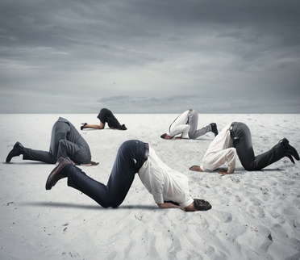
Quellen: www.fotolia.de

Slide 19
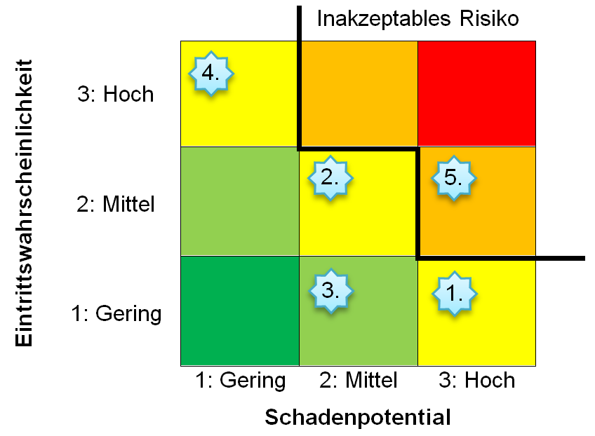
Exkurs: Risikoanalyse
1. Risikoidentifikation
Risikofaktoren | Schaden-potential [1-3] | Eintrittswahr-scheinlichkeit [1-3]
1. Mehrtägiger flächendeckender Stromausfall | 3 | 1
2. Lokaler Stromausfall | 2 | 2
3. Hardwaredefekt | 2 | 1
4. Breit gestreute Schadsoftware | 1 | 3
5. Gezielte Cyber-Attacke | 3 | 2
6. ...
7. ...
1 = Gering, 2 = Mittel, 3 = Hoch
2. Risikobewertung
Risikoniveau
Rot = Kritisch
Orange = Hoch
Gelb = Mittel
Grün = Niedrig

Slide 20
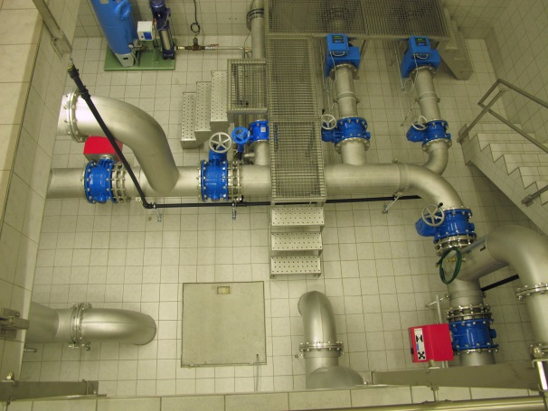
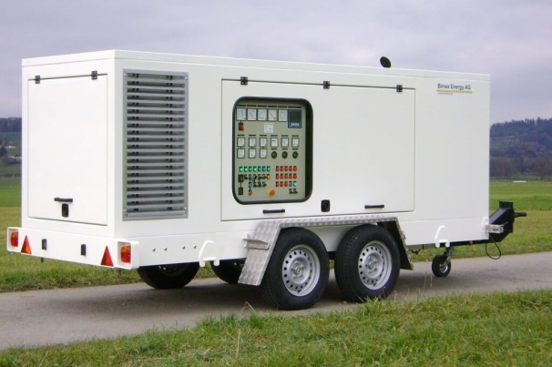
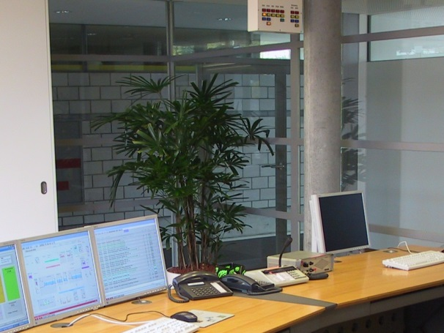
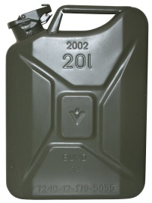
Notstrom gegen Stromausfälle
Regelmässiger Pumpbetrieb mit dem Notstromaggregat (Stolpersteine: hohe Anlaufströme, verschiedene Erdungssysteme)
Krisenorganisation aufstellen
mind. 12 h
mind. 2 h
Quelle: www.bimex.ch

Slide 21
Redundanzen gegen defekte Hardware
Nicht alle Funktionalitäten eines Bauwerkes in derselben Steuerung (SPS) realisieren
Auf Maschinensteuerungsebene autonome Hardware einsetzen und dadurch echte Redundanzen schaffen (Notsteuerung, Pumpenautomat etc.)
Überwachung eines Systemtotalausfalls mittels Watchdog und Notalarmierung

Slide 22
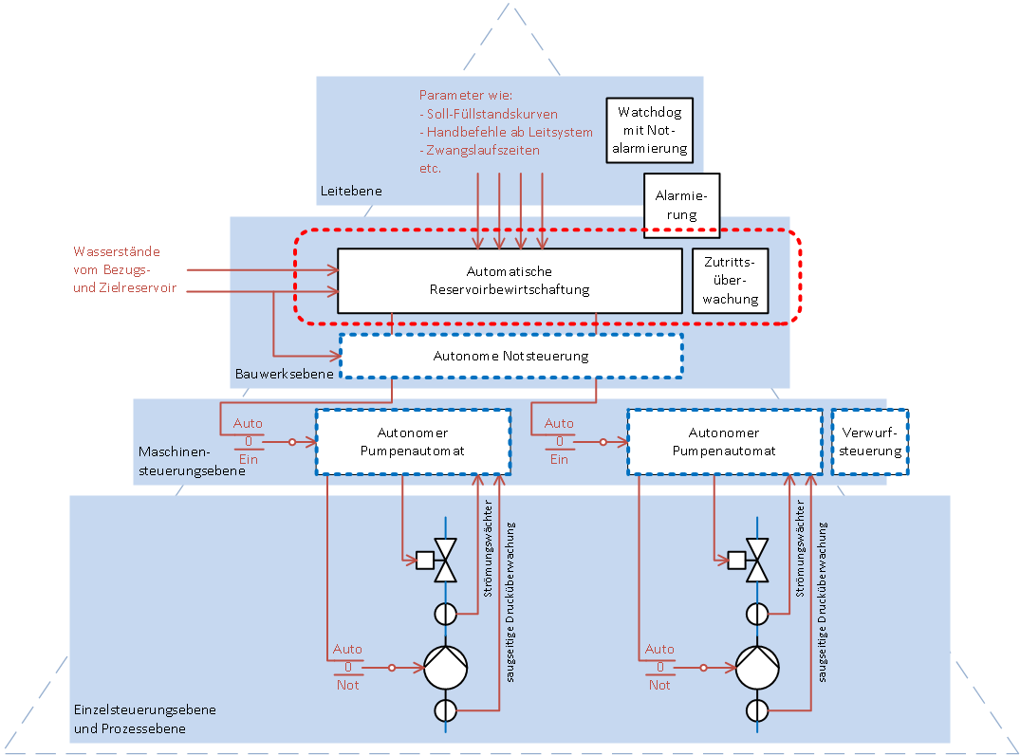

Slide 23
Vorkehrungen gegen Schadsoftware
Datensicherung
Misstrauischer Umgang mit E-Mails
System-Patches zeitnah einspielen
Aktueller Virenschutz
Gehärtete Systeme
Sensibilisierung und Schulung der Mitarbeiter
Starke Passwörter (mind. 10 Zeichen a-z, A-Z, 0-9 und Sonderzeichen)

Slide 24
Vorkehrungen gegen Cyber-Attacken
Allgemeine Regeln der IT-Sicherheit beachten
Redundanzen, wie gegen Hardwaredefekt
Redundanzen und autonome Rückfallebenen von extern nicht erreichbar.

Slide 25
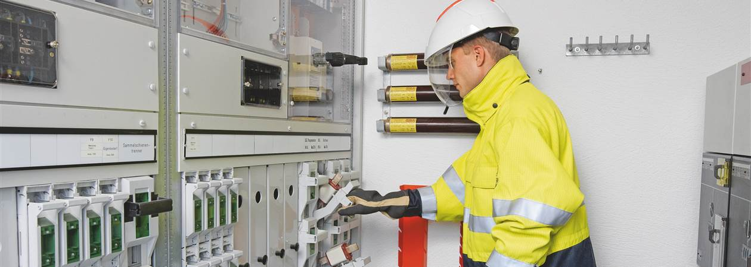
Fazit
Risiken sind latent vorhanden.
Sie müssen Ihre Risiken kennen und damit umgehen können.
Sie kennen nun wirksame Vorkehrungsmassnahmen, falls der Notfall bei Ihnen eintreffen sollte.
Quelle: SUVA

Slide 26
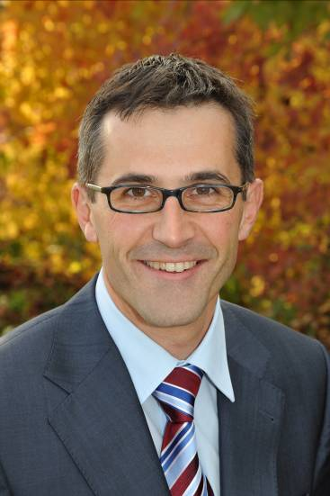
Für Ihre Fragen, jetzt und auch später
Damian Kempter
Mitglied der Geschäftsleitung der
Kempter Meile AG, Engineering Leitsysteme
+41 (0)71 929 40 63
damian.kempter@kempter-meile.ch
www.kempter-meile.ch

